Slide 1
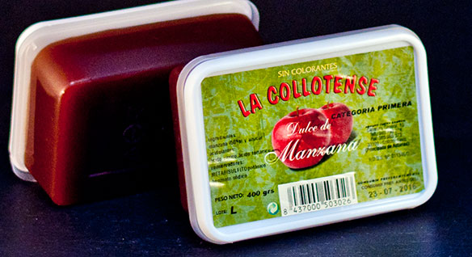
Dulce de Manzana
R001
Es un postre , confitura de manzana dulce .
Es un producto muy común en Asturias
Unidad 2.50 €

Slide 2
CALLOS CON JAMÓN
R002
LOS CALLOS CON JAMON SON EL TRADICIONAL PLATO
ASTURIANO A BASE DE
CALLOS , TERNERA Y GUISADOS CON JAMON
LATA DE 1,900
PRECIO: 3,40( IVA INCLUIDO)

Slide 3
ARROZ CON LECHE
R003
Delicioso arroz con leche con la mejor leche fresca de todo Asturias azúcar , arroz , anís , canela,limón y sal
Lata de 200g
PRECIO:1,65(IVA INCLUIDO)

Slide 4
Mermelada de melocotón
R004
Mermelada elaborada con el mejor pescu de Asturias que es un melocotón pequeño autóctono
Bote de 325 g
Precio:3,25

Slide 5
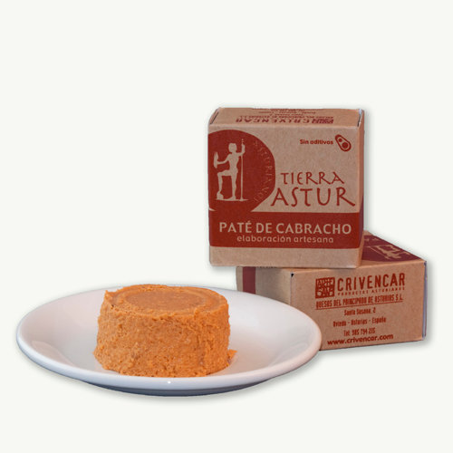
Paté de cabracho(100g.)
R005
El famoso y delicioso paté de cabracho de Asturias, elaborado para "Tierra Astur" de forma artesanal. Se trata de un paté de textura suave, con un inconfundible sabor marino que dará a su mesa un toque de sofisticación.
PRECIO:2,65 I.V.A incluido

Slide 6
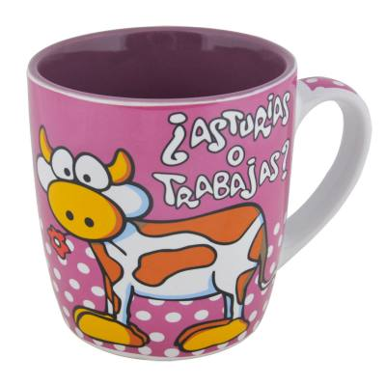
Taza ¿Asturias o trabajas?
R006
Taza con logotipo asturiano. Echa de ceramica.
Precio:9,00 I.V.A incluido

Slide 7
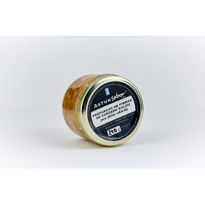
Cerdo asturcelta Guisado a la Sidra (tarro 240gr.)
R007
•Sin conservantes.
•Sin gluten.
•Sin hueso.
Precio:2,50 I.V.A incluido

Slide 8
SUSPIROS DEL NALON
R008
Deliciosas pastas caseras echas a mano con harina de trigo , huevo, mantequilla azúcar como manda la tradición ASTURIANA
CAJA DE 600 g
PRECIO: 4,30(IVA INCLUIDO)

Slide 9
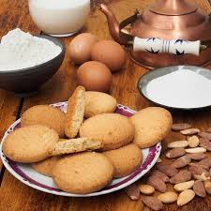
MERLITONES ALMENDRADOS
R009
Delicioso dulce artesano elaborado con harina de trigo, azucar molida, azucar invertida, almendra y huevo liquido
Precio: 3,50€ (IVA INCLUIDO)

Slide 10
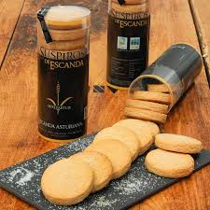
Suspiros de escanda ecológicos
R010
Pastas artesanas elaboradas con harina de escanda de forma ecologica
5,50€ (IVA incluido)

Slide 11
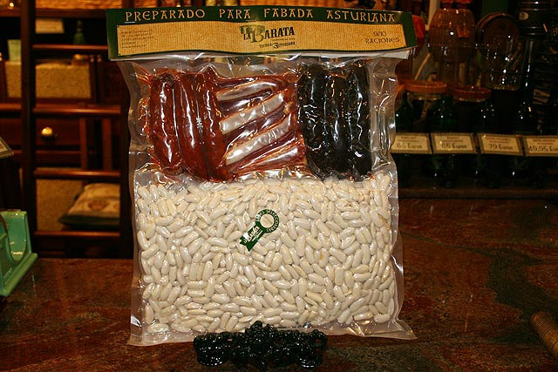
Fabes al vacio (legumbres)
R011
Las fabes estan constituidas por el compango morcilla,chorizo…
Es un producto muy comun en asturias. Vinen al vacio.
1 KG 7€
001

